Slide 1
ABLESTACK TECHFLOW · EPIC #70
Community 지원 흐름을
운영 가능한 제품으로
GO
Issue #71~#74
통합 E2E 통과
업데이트 · 대용량 첨부 · 현대화 UI · 복구 가능한 운영
2026.08.21 · Production validated
Notes:
[Sources]
- docs/reports/epic-70-community-modernization-validation.md
- docs/evidence/epic-70/community-modernization-e2e.json
- docs/runbooks/community-platform-integrated-e2e.md
- https://community.ablecloud.io/d/174

Slide 2
질문이 해결 지식으로 이어지는 한 흐름을 완성했습니다
01
02
03
04
05
06
질문·첨부
→
AI 분석
→
친절한 답변
→
후속 대화
→
해결 선택
→
KB 최종본
Chat은 신규·후속·KB 완료와 장애·복구 전이에만 알립니다
02
Notes:
[Sources]
- docs/reports/epic-70-community-modernization-validation.md
- docs/evidence/epic-70/community-modernization-e2e.json
- docs/runbooks/community-platform-integrated-e2e.md
- https://community.ablecloud.io/d/174

Slide 3
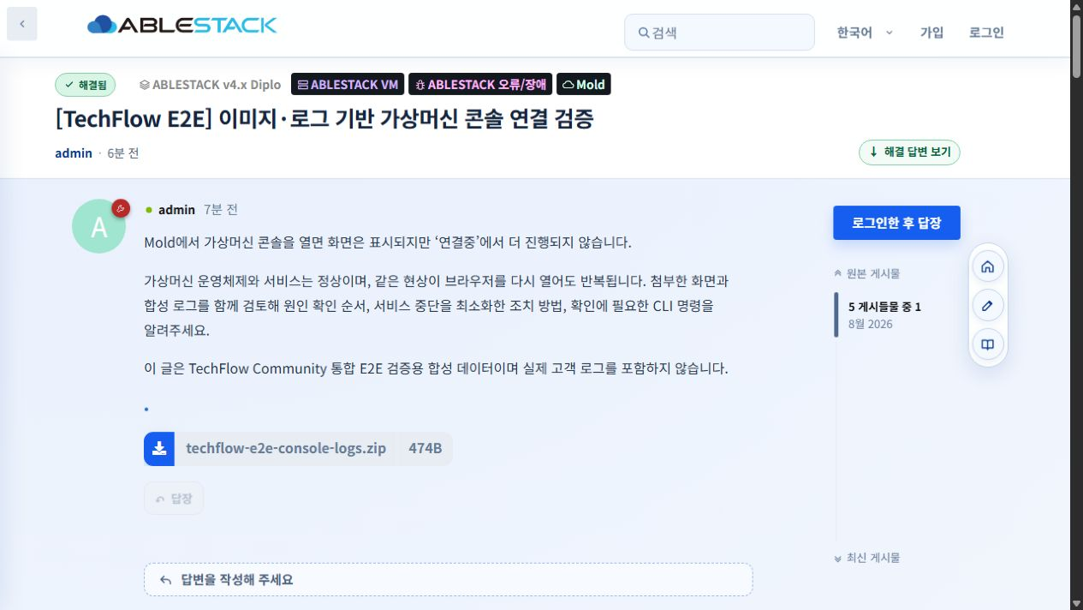
Discussion #174에서 전체 E2E가 실제로 통과했습니다
#404
이미지·로그 질문
#405
첫 답변 + Chat
#406
후속 질문
#407
맥락 답변 + Chat
#408
KB + Best Answer
같은 Case · contextVersion 5
03
Notes:
[Sources]
- docs/reports/epic-70-community-modernization-validation.md
- docs/evidence/epic-70/community-modernization-e2e.json
- docs/runbooks/community-platform-integrated-e2e.md
- https://community.ablecloud.io/d/174

Slide 4
제품 우선 증거를 쓰되 사용자는 필요한 답만 봅니다
1
ABLESTACK 문서
사용자에게 보이는 답변
2
Cloud Diplo
친절한 전문 엔지니어 문장
현재 원인과 조치 순서
실행 전·중·후 CLI 확인
필요한 추가 자료 요청
내부 경로·Commit·Citation은 숨김
3
연관 제품 코드
4
Europa Preview
5
libvirt·QEMU 공식 자료
KB: 증상 · 원인 · 해결 방법 · 추가 고려사항 · 적용 버전
04
Notes:
[Sources]
- docs/reports/epic-70-community-modernization-validation.md
- docs/evidence/epic-70/community-modernization-e2e.json
- docs/runbooks/community-platform-integrated-e2e.md
- https://community.ablecloud.io/d/174

Slide 5
복구·관측·보안과 보호 서비스 불변성을 함께 확인했습니다
175
11초
11,336
0
Repository tests
WSL 전체 복원
복원 File
정상 주기 알림
서비스
HTTP
Backup
Security
3/3 active
200/200/200
integrity true
Header 5 · WW 0
GitHub→Chat Guard passed / passed · Container ID·Image·StartedAt 동일
05
Notes:
[Sources]
- docs/reports/epic-70-community-modernization-validation.md
- docs/evidence/epic-70/community-modernization-e2e.json
- docs/runbooks/community-platform-integrated-e2e.md
- https://community.ablecloud.io/d/174

Slide 6
EPIC #70 · COMPLETE
Community 현대화는
GO입니다
GO
질문 → KB
하나의 운영 흐름
Issue #71~#74 완료
운영 통합 E2E 완료
MD · PDF · PPTX/PDF 자산화 완료
다음: Draft PR #65 최신 main 정합성·품질·통합 결과 최종 검토
Notes:
[Sources]
- docs/reports/epic-70-community-modernization-validation.md
- docs/evidence/epic-70/community-modernization-e2e.json
- docs/runbooks/community-platform-integrated-e2e.md
- https://community.ablecloud.io/d/174

